Slide 1
第2章 密码学基础
罗文坚

Slide 2
主要内容
2.1 密码学基础知识
2.2 古典替换密码
2.3 对称密钥密码
2.4 公开密钥密码
2.5 消息认证
2.6 密码学新进展

Slide 3
公开密钥密码
公开密钥密码体制是现代密码学最重要的发明，也可以说是密码学发展史上最伟大的革命。
两大特点：
与之前的所有密码不同，其算法不是基于代替和置换，二是基于数学函数。
与使用一个密钥的传统的对称密钥密码不同，公开密钥密码是非对称的，使用两个独立的密钥。
一般认为，密码学就是保护信息传递的机密性，其实这仅仅是现代密码学主题的一个方面。
对信息发送人与接收人的真实身份的验证、事后对所发出或接收信息的不可抵赖性，以及保障数据的完整性是现代密码学主题的另一方面。

Slide 4
公开密钥密码
公开密钥密码，又称非对称密钥密码或双密钥密码。
加密密钥和解密密钥为两个独立密钥。
公开密钥密码的通信安全性取决于私钥的保密性。

Slide 5
公开密钥理论基础
公开密钥密码是1976年由Whitfield Diffie和Martin Hellman在其“密码学新方向”一文中提出的。
单向陷门函数f(x)，必须满足以下三个条件。
① 给定x，计算y=f(x)是容易的；
② 给定y，计算x使y=f(x)是困难的（所谓计算x=f⁻¹(y)困难，是指计算上相当复杂已无实际意义）；
③ 存在δ，已知δ时，对给定的任何y，若相应的x存在，则计算x使y=f(x)是容易的。
仅满足前2条的称为单向函数；第3条称为陷门性，δ称为陷门信息。
Notes:
单向陷门函数包含两个明显特征：一是单向性，二是存在陷门。所谓陷门，也被称为后门。
在公开密钥密码中，计算f(x)相当于加密，陷门z相当于私有密钥，而利用陷门z求f(x)中的x则相当于解密。

Slide 6
公开密钥的应用：加密模型

Slide 7
公开密钥的应用：认证模型

Slide 8
Diffie-Hellman密钥交换算法
数学知识：原根
素数p的原根（primitive root）的定义：如果a是素数p的原根，则数a mod p, a² mod p, …, a^{p-1} mod p是不同的并且包含从1到p-1之间的所有整数的某种排列。对任意的整数b（mod p ≠ 0），可以找到唯一的幂i，满足b≡a^{i} mod p，且1 ≤ i ≤ p-1。
注：“b≡a mod p”等价于“b mod p = a mod p”，称为“b与a模p同余”。

Slide 9
Diffie-Hellman密钥交换算法
数学知识：离散对数
若a是素数p的一个原根，则相对于任意整数b（mod p ≠ 0），必然存在唯一的整数i（1 ≤ i ≤ p-1），使得b≡a^{i} mod p，i称为b的以a为基数且模p的幂指数，即离散对数。
对于函数y≡g^{x} mod p，其中，g为素数p的原根，y与x均为正整数，已知g、x、p，计算y是容易的；而已知y、g、p，计算x是困难的，即求解y的离散对数x是困难的。
注：离散对数的求解为数学界公认的困难问题。

Slide 10
Diffie-Hellman密钥交换算法
Alice和Bob协商好一个大素数p，和一个大的整数g，1<g<p，g是p的原根。p和g无须保密，可为网络上的所有用户共享。
当Alice和Bob要进行保密通信时，他们可以按如下步骤来做：
① Alice选取大的随机数x<p，并计算Y=g^{x}(mod P)；
② Bob选取大的随机数x′<p，并计算Y′=g^{x ′}(mod P)；
③ Alice将Y传送给Bob，Bob将Y′传送给Alice；
④ Alice计算K=(Y ′)^{X}(mod P)，Bob计算K ′＝(Y) ^{X ′}(mod P)
显而易见，K=K′=g^{xx ′}(mod P)，即Alice和Bob已获得了相同的秘密值K。

Slide 11
RSA公开密钥算法
欧拉函数：对于一个正整数n，由小于n且和n互素的正整数构成的集合为Z_{n}，这个集合被称为n的完全余数集合。Z_{n}包含的元素个数记做φ(n)，称为欧拉函数。
φ(1)被定义为1，但是并没有任何实质的意义。
如果两个素数p和q，且n = p×q ，则φ(n) =(p-1)(q-1)。
欧拉函数是欧拉定理的核心概念。
欧拉定理的具体表述：
正整数a与n互素，则a^{φ(n)} ≡ 1 mod n。
推论：给定两个素数p和q，以及两个整数m、n，使得n = p×q，且0<m<n，对于任意整数k下列关系成立：
m^{k φ(n)+1} = m^{k(p-1)(q-1)+1} = m* (m^{(p-1)})^{k(q-1)} ≡ m mod n。
Notes:
如果n为素数，则φ(n)=n-1。
关于推论：
（1）若m和n互素，立即成立。否则，可能是p的倍数或q的倍数。
（2）假设m是q的倍数，则m与p互素，且存在i使得m=iq。则，m^{(p-1)}≡1 (mod p)；m^{k(p-1)(q-1)} ≡ 1 (mod p)；m^{k φ(n)} ≡ 1 (mod p)。
m^{k φ(n)} = 1 + jp（j为某个整数）；m* m^{k φ(n)} =m + m*jq = m + iq*jp =m + ij*n

Slide 12
大整数因子分解
大整数因子分解问题：
已知p、q为两个大素数，则求N=p×q是容易的，只需要一次乘法运算；但已知N是两个大素数的乘积，要求将N分解，则在计算上是困难的，其运行时间复杂程度接近于不可行。
算法时间复杂性：
输入规模为n时，若算法运行时间复杂度为O(n)，称此算法为线性的；运行时间复杂度为O(n^{k})，其中k为常量，称此算法为多项式的；若有某常量t和多项式h(n)，使算法的运行时间复杂度为O(t^{h(n)})，则称此算法为指数的。
一般说来：
在线性时间和多项式时间内被认为是可解决的，比多项式时间更坏的，尤其是指数时间被认为是不可解决的。
注：如果输入规模太小，即使很复杂的算法也会变得可行的。

Slide 13
RSA密码算法
RSA密码体制：
明文和密文均是0到n之间的整数，n通常为1024位二进制数或309位十进制数。
明文空间M=密文空间C={x∈Z|0<x<n, Z为整数集合}。
RSA密码的密钥生成具体步骤如下：
① 选择互异的素数p和q，计算n=pq，ϕ(n) = (p - 1)(q - 1)；
② 选择整数e，使gcd(ϕ(n), e) = 1，且1 < e < ϕ(n)；
③ 计算d，d ≡ e⁻¹ mod ϕ(n)，即d为模ϕ(n)下e的乘法逆元；
公钥Pk = { e, n }，私钥Sk = { d, n, p, q }
加密：c = m^{e} mod n；解密：m = c^{d} mod n。
Notes:
因为$e∗d≡1 mod φ(n)$，根据第11页推论m^{k φ(n)+1} ≡ m mod n可知，$c^{d} mod n=c^{e∗d} mod n =m mod n。$注意到m小于n。

Slide 14
RSA举例
选定p=101，q＝113，则n=11413，ϕ(n)=100×112＝11200。
选定e = 3533，可求得d ≡ e⁻¹ mod 11200 ≡ 6597 mod 11200，d = 6597。
公开n=11413和e=3533。
若明文为9726：
计算9726³⁵³³ mod 11413 = 5761，发送密文5761。
收到密文5761时：
用d＝6597进行解密，计算5761⁶⁵⁹⁷（mod 11413)=9726。

Slide 15
RSA的安全性
RSA的安全性是基于单向函数e_{k}(x)=x^{e}(mod n) ，求逆计算不可行。
解密的关键是了解陷门信息，即能够分解n=pq，知道ϕ(n)=(p-1)(q-1)，从而解出解密私钥d。
如果要求RSA是安全的，p与q必为足够大的素数，使分析者没有办法在多项式时间内将n分解出来。
RSA开发人员建议，p和q的选择应该大约是100位的十进制素数，模n的长度要求至少是512bit。
国际数字签名标准ISO/IEC 9796中规定n的长度为512bit。

Slide 16

RSA的安全性
为了抵抗现有的整数分解算法，对RSA模n的素因子p和q还有如下要求：
$|p−q|$很大，通常p和q的长度相同。
$p−1$和$q−1$分别含有大素因子$p_{1}$和$q_{1}$。
$p_{1}−1$和$q_{1}−1$分别含有大素因子$p_{2}$和$q_{2}$。
$p+1$和$q+1$分别含有大素因子$p_{3}$和$q_{3}$。

Slide 17
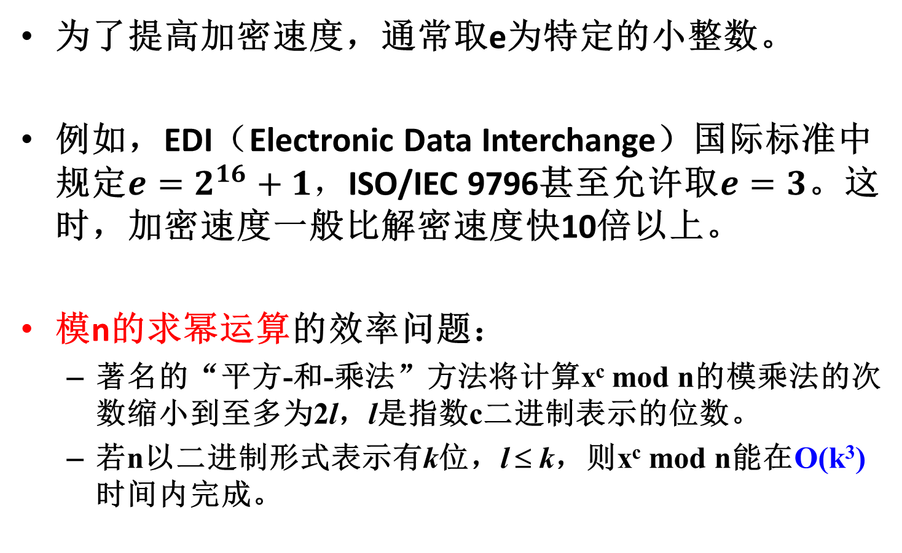
RSA的安全性
为了提高加密速度，通常取e为特定的小整数。
例如，EDI（Electronic Data Interchange）国际标准中规定$e=2^{16}+1，$ISO/IEC 9796甚至允许取$e=3$。这时，加密速度一般比解密速度快10倍以上。
模n的求幂运算的效率问题：
著名的“平方-和-乘法”方法将计算x^{c} mod n的模乘法的次数缩小到至多为2l，l是指数c二进制表示的位数。
若n以二进制形式表示有k位，l ≤ k，则x^{c} mod n能在O(k³)时间内完成。

Slide 18
其他公开密钥密码简介
基于大整数因子分解问题:
RSA密码、Rabin密码
基于有限域上的离散对数问题：
Diffie-Hellman公钥交换体制、ElGamal密码
基于椭圆曲线上的离散对数问题：
Diffie-Hellman公钥交换体制、ElGamal密码。

Slide 19
其他公开密钥密码简介
Rabin密码算法是M. Rabin设计的，是RSA密码算法的一种改进。
RSA是基于大整数因子分解问题，Rabin则是基于求合数的模平方根的难题。
Elgamal算法是Taher Elgamal发明的，既能用于数据加密，也能用于数字签名，其安全性依赖于计算有限域上离散对数这一难题，其不足之处是它的密文成倍扩张。
大整数分解算法的发展，计算机速度的提高和网络的发展，RSA的密钥长度需要不断增加。
但是，密钥长度的增加，导致了加密、解密的速度大为降低。
需要新的算法来代替RSA！

Slide 20
其他公开密钥密码简介
1985年，Koblitz和Miller分别独立提出将椭圆曲线用于密码算法，其根据是椭圆曲线上的离散对数问题（ECDLP，Elliptic Curve Discrete Logarithm Problem）。
椭圆曲线密码体制（ECC，Elliptic Curve Cryptosystems）相比于RSA的优势：
相同的密钥长度，ECC抗攻击性比RSA强很多倍。
计算量小，处理速度快。
存储空间小。ECC的密钥尺寸和系统参数比RSA要小得多。
带宽要求低。对于短消息加密，ECC带宽要求比RSA低得多。带宽要求低使得ECC在无线网络领域具有广泛的应用前景。
ECC是新一代安全电子交易(SET)协议中缺省的公钥密码算法。
Notes:
椭圆曲线并不是椭圆，之所以称为椭圆曲线是因为它们是用三次方程来表示，并且该方程与计算椭圆周长的方程相似。
一般认为160比特的椭圆曲线密钥提供的安全强度与1024比特RSA密钥相当。
安全电子交易(SET)协议。

Slide 21
补充内容
不经意传输协议
百万富翁问题

Slide 22
不经意传输协议
例如，Alice是机密的出售者，Alice列举了很多问题，意欲出售各个问题的答案；Bob想买其中一个问题的答案，但又不想让Alice知道自己买的是哪个问题的答案。
2选一不经意传输协议
1985年，Shimon Even, Oded Goldreich和Abraham Lempel 提出。
模型：Alice有两条信息（m1、m2），Bob提供一个输入，并根据输入获得其中一个信息。在协议结束后，Bob得到了自己想要的那条信息（m1或者m2），而Alice并不知道Bob最终得到的是哪条。

Slide 23
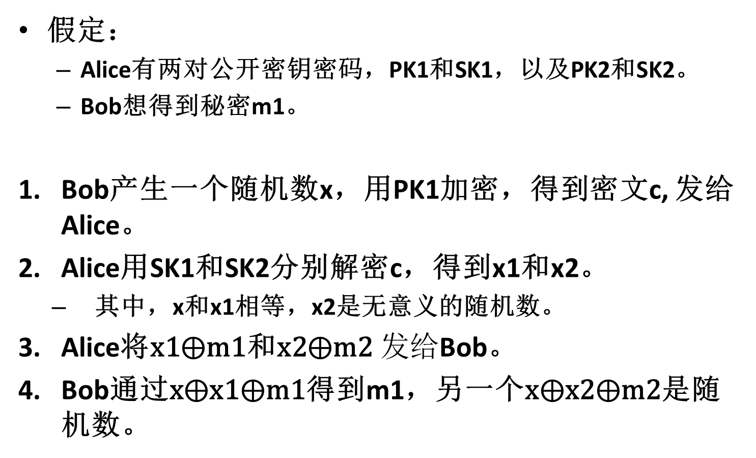
2选一不经意传输协议
假定：
Alice有两对公开密钥密码，PK1和SK1，以及PK2和SK2。
Bob想得到秘密m1。
Bob产生一个随机数x，用PK1加密，得到密文c, 发给Alice。
Alice用SK1和SK2分别解密c，得到x1和x2。
其中，x和x1相等，x2是无意义的随机数。
Alice将$\text{x}\text{1}⨁\text{m}\text{1}$和$\text{x}\text{2}⨁\text{m}\text{2} 发给$Bob。
Bob通过$\text{x}⨁\text{x}\text{1}⨁\text{m}\text{1}$得到m1，另一个$\text{x}⨁\text{x}\text{2}⨁\text{m}\text{2}$是随机数。

Slide 24
百万富翁问题
假设现有两个百万富翁Alice和Bob，他们各有钱a和b。他们想知道谁的钱多，但是又不想把各自的钱的具体数量告诉对方，怎么样才能比大小呢？
考虑简化的问题：假如a和b是1到10之间的数。

Slide 25
百万富翁问题
首先Bob挑选一个非常大的整数x，然后用Alice的公钥加密，得到 k=Enc（x），然后把k-b+1发给Alice。
Alice计算以下这些数：
Dec{k-b+1, k-b+2, … , k-b+b, …, k-b+10}
然后，除以一个素数p取余得到：
z1 = Dec{k-b+1}(mod p), z2, z3, .... z10
因为Alice的钱是a，将下列数字发给Bob：
z1, z2, z3, ... Za, Z(a+1) = Z(a+1)+1, …
Bob观察第b个数字。如果第b个数字等于x（mod p）就说明a>=b，否则说明a<b；然后，bob把结果返给Alice。

Slide 26
作业
课后阅读：欧拉定理相关材料，理解欧拉定理的证明过程。
习题3（2）。Alice和Bob使用Diffie_Hellman协议协商共享密钥，得知使用的素数q=13，原根a=2。如果Alice传递给Bob YA=12，则Alice的随机数XA是多少？如果Bob传递Alice YB=6，则共享的密钥K是多少？
习题3（3）。如果攻击者截获了Alice发给Bob的消息C为10，并得知加密密码是RSA（公钥：e=5，n=35），那么明文M是什么？

